Slide 1
Skupiny 70. let
Kiss, ZZ Top

Slide 2
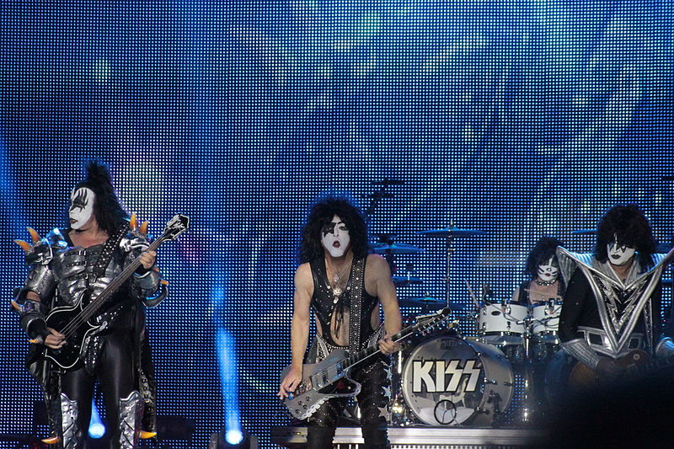

Slide 3
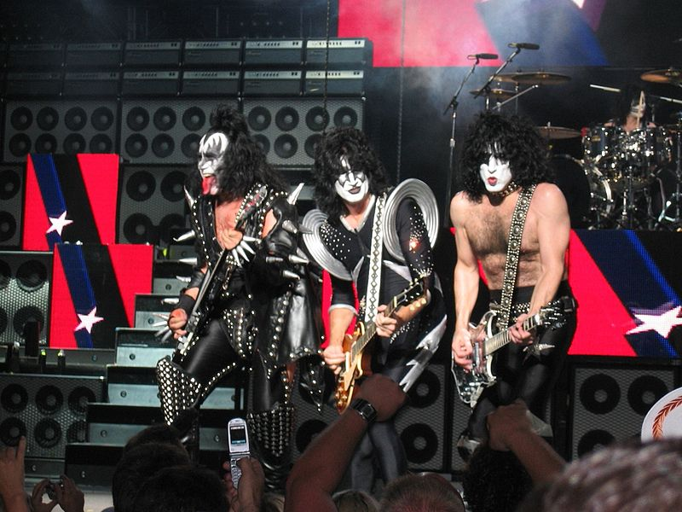

Slide 4
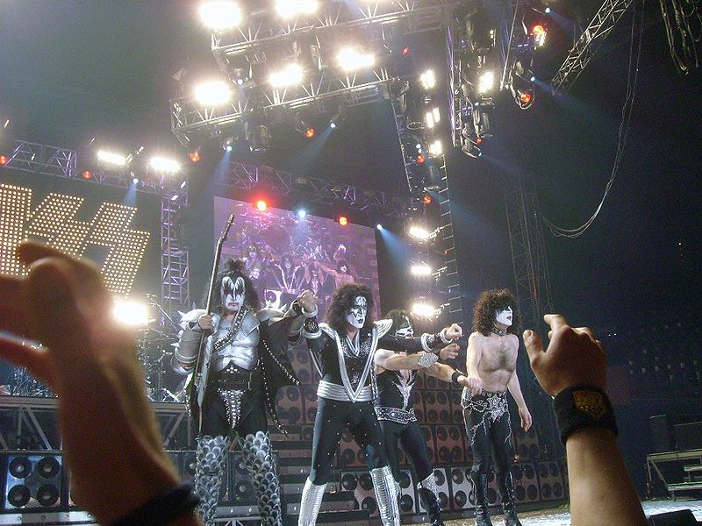
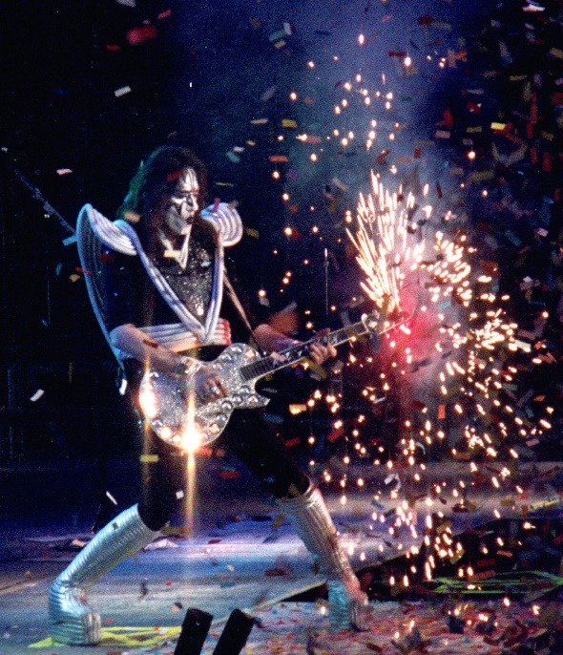
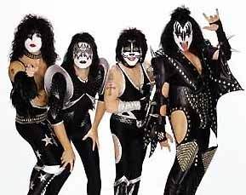
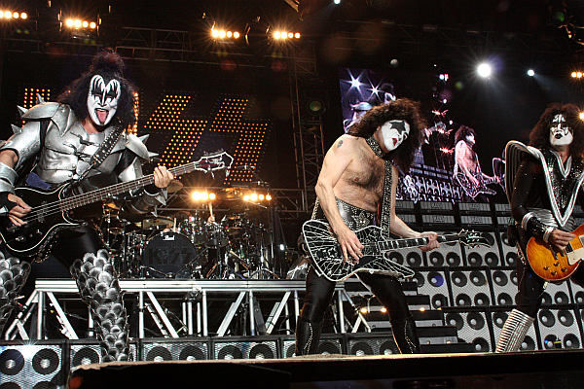
KISS – USA
skupina byla založena v roce 1973
základní čtyřčlenné obsazení
melodické skladby v rockovém stylu (glam rock)
zcela výjimečný vizuální obraz skupiny
členové kapely hrají v kostýmech a nalíčení
na koncertech využívají velké pyrotechnické efekty, ohňostroje, výsuvné plošiny, levitující bicí…
obrovské množství věrných fanoušků: KISSARMY
v současnosti (8.6. 2015 Praha) stále koncertují a nahrávají alba

Slide 5
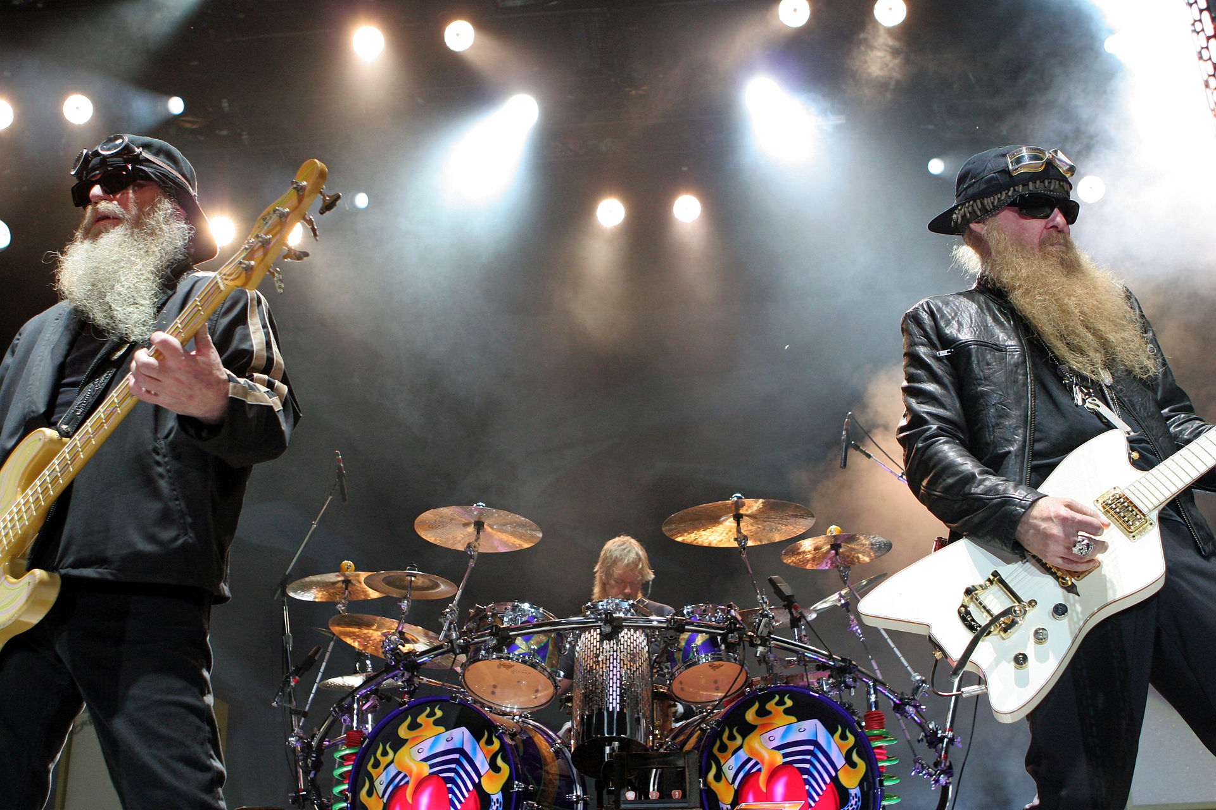

Slide 6
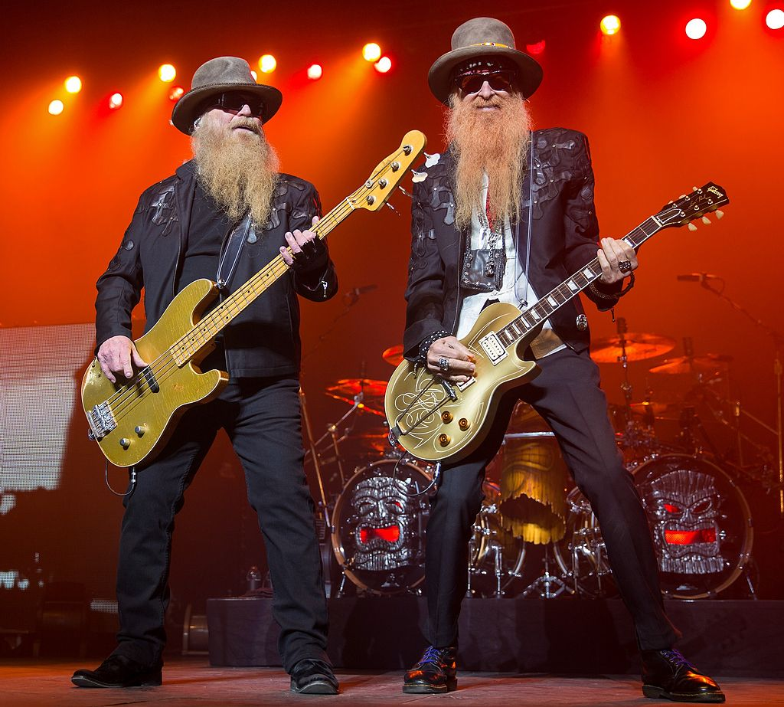

Slide 7
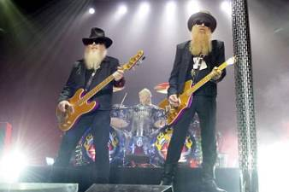
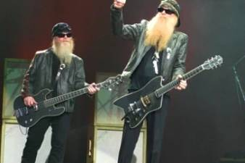
ZZ Top – USA
od roku 1970 stále tříčlenné obsazení
jižanský rock: základ v country, blues v kombinaci s bělošským rockem
po celou dobu existence nezměnili svůj styl
typické obsazení skupiny – pouze kytary, bicí, zpěv
osobitý hutný těžký zvuk elektrických kytar
vizuální vzhled – typické dlouhé vousy obou kytaristů
netradiční koncertní vystoupení: Worldwide Texas Tour (na jevišti tuny písku, kaktusy, krávy, bizoni, kovbojové…)
do současné doby (2015) stále koncertují a nahrávají alba

